Slide 1
交通运输及仓储业 投入产出布置培训
上海市统计局
国民经济核算处

Slide 2
1、调查概述
2、调查原则与操作方法
3、调查时期与内容
4、调查表式与上报时间
一、调查概览

Slide 3
投入产出调查概述
投入产出调查是按国务院要求开展的一项重要的国情国力调查。我国从1987年开始，每五年（逢2、逢7年份）进行一次全国投入产出调查。本次调查为全国第七次投入产出调查，用以系统反映国民经济各部门之间的经济技术联系，量化国民经济结构和重要比例关系。
与普查等关注总量的调查不太一样，投入产出调查主要关注的是结构。

Slide 4
投入产出调查原则与操作方法
操作方法
1、对成本、费用分解填写；
2、对补充调查（差旅费、机物料消耗、研究与开发费、低值易耗品摊销）分解填写
原则1、结构分解
操作方法
1、不在两个及以上地方填报同一笔成本或费用。
2、每笔成本或费用都要找到一个地方填报。填报且仅填报一次。
原则2、不重不漏
Notes:
从分行业调查到补充调查（运输费除外）、固定资产投资构成调查，从铁路运输到邮政服务、电信服务调查，都是列方向的调查，调查的是构成。
分行业调查是对成本、费用的分解，补充调查是对一些金额不大但内容繁杂的综合指标（差旅费、机物料消耗、研究与开发费、低值易耗品摊销）的分解，所以与普查等关注总量的调查不太一样，投入产出调查主要关注的是结构，这是在处理具体问题时需要特别注意和把握的。

Slide 5
调查时期与内容
调查时期
调查表中时期指标是2017年全年，时点指标是2017年12月31日。比如成本费用指标是2017年全年企业生产经营活动中发生的费用，全部从业人员年平均人数即为2017年1月1日及12月31日时点的平均人数。
填报内容
企业2017年全年经营活动对应的成本等各项指标。

Slide 6

调查表式与上报时间
开网时间：
2018年5月21日
报送截止时间：
2018年6月15日
道路运输/水上运输/仓储企业填报：基本情况表、主营业务成本构成表、期间费用构成表、企业利润表，共4张报表。
航空运输企业填报：基本情况表、主营业务成本构成表、期间费用构成表、企业利润表、差旅费构成表、机物料消耗构成表，研究与开发构成表、低值易耗品构成表，共8张报表。

Slide 7
1、基本情况表
2、重点调查表
3、典型调查表
二、主要报表
与填报要点

Slide 8
基本情况表
本表中数据主要由国家统计局和上海市统计局在调查开始前统一导入数据采集处理软件中，生产报表数据，无需调查单位填写。
调查单位在填报分行业调查表时，根据实际情况对表中的数据进行认真核对，指标数据如有变动应及时与上海市统计局联系修改。
Notes:
一般来说成本构成、期间费用，利润表所有指标，四上企业直接从各个专业联网直报企业直接取过来，但是新经济产值，需要填报。

Slide 9

企业主营业务成本构成表
组织机构代码：□□□□□□□□－□
统一社会信用代码：□□□□□□□□□□□□□□□□□□ |  |  | 表 号：
单位详细名称： |  |  | 制表机关：国 家 统 计 局
登记注册类型：□□□ |  |  | 文 号：国统字（2017）165 号
行业代码：□□ |  |  | 有效期至：2018 年 8 月
是否有新经济活动：□ 1 是 2 否 | 2017 年 |  | 计量单位：千 元（保留整数）
 |  | 企业金额
指标名称 | 代 码 |  | 道路/水上/航空运输/仓储
甲 | 乙 | 1 | 2
主营业务成本 | 1
1.工资 | 2 |  | －
2.福利费 | 3 |  | －
表头指标。包括组织机构代码、统一社会信用代码、单位详细名称、登记注册类型、行业代码（大类）、是否有新经济活动。
宾栏指标。企业金额和企业主营业务金额。
主栏指标。
包括“主营业务成本”及其分类项。
Notes:
企业从事交通运输及仓储过程中发生的各项业务成本及其构成情况。

Slide 10
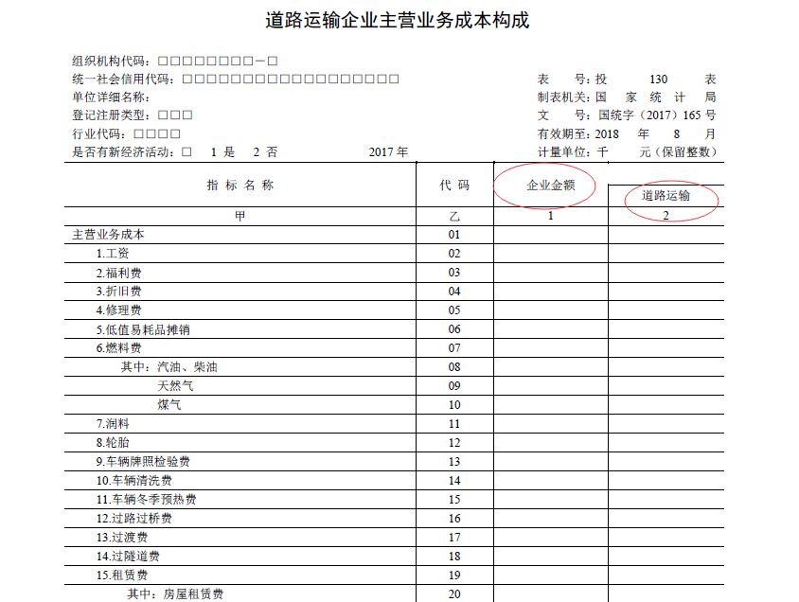
宾栏分为“企业金额”（即总成本金额）与“道路运输/水上运输/航空运输/仓储”等主营业务活动产生的金额
根据“主营业务明细表”或“主营业务成本台帐”填写。

Slide 11
填报原则
建筑业
企业在填报时，如果企业会计核算中采用的成本项目与《企业主营业务成本构成》指标设置有差异，应按照“不重不漏”原则将会计核算中的成本项目进行必要加工填入《企业主营业务成本构成》中。
不重不漏
原则
实际成本原则
调查表中所调查的成本为报告期内与利润表中的成本口径相一致(即与当期收入相对应)的实际成本，而不是计划成本、估计成本、定额成本等其他形式的成本。
会计核算资料中主营业务成本合计数与本调查表中各项指标汇总数的差额，填入本调查表的“其他成本”项目。如果“其他成本”比重＞20%，请填写补充说明，列出其中主要项目的名称和金额，确保不能细分的其他项比重不超过20%。
结构分解
原则

Slide 12
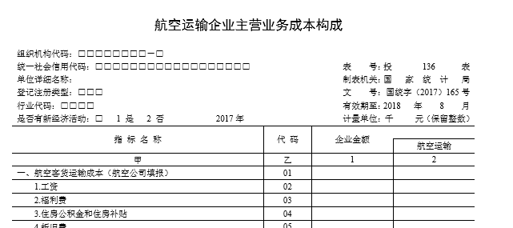
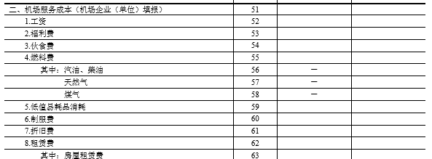
填报主营业务成本的时候，由于航空运输和机场服务的成本差异较大，如果被调查单位是航空公司，只需填报第一部分，如果被调查单位是机场，只需填报第二部分。

Slide 13
企业期间费用构成表
 |  | 表 号：
 |  | 制表机关：国 家 统 计 局
 |  | 文 号：国统字（2017）165号
组织机构代码：□□□□□□□□－□ |  | 有效期至：2018 年 8 月
统一社会信用代码：□□□□□□□□□□□□□□□□□□ | 2017年 | 计量单位：千 元（保留整数）
指标名称 | 代 码 | 金 额
甲 | 乙 | 1
一、销售费用 | 01
二、管理费用 | 61
三、财务费用
（一）表头指标。
组织机构代码 、
统一社会信用代码
（二）主栏指标。反映企业期间费用构成情况，包括管理费用和财务费用。
（三）宾栏指标。为“金额”栏，反映企业发生的各项期间费用及其构成指标的本年累计发生额。

Slide 14
填报原则
例如，根据“企业财务制度”规定，某项费用应在主营业务成本中核算，但在实际核算时，有的企业在管理费用中核算，若本调查表管理费用中设有该项目，就应根据本企业会计实际处理方法，填到管理费用中；
若本调查表管理费用中未单独设立该项目，就归入“其他管理费用”。另外，某项费用不在管理费用中核算，即使本调查表管理费用中列出了相同的指标名称，也不应在此填写。
不重不漏
原则
本调查表中“其他”项（其他管理费用）占其合计数的比重须低于20%，如超出20%时，请填写补充说明并列出其中主要项目的名称和金额，确保不能细分的其他项比重不超过20%。
结构分解
原则

Slide 15
期间费用表填报要点：
1.企业编制明细表的，查明细表
2.没有编制明细表的，看台账
3.台账也没做的，查原始凭证（发票、收据等）
4.没有记录的小项分拆也需要查原始凭证（可以通过查看具有代表性的时间的凭证推算比例，扩大的全年）
5.其他费用（成本等）不应超过20%，超过20%需要写说明
取决于企业实际如何记录，记录在哪个会计科目。
最重要的一点是不重不漏。

Slide 16
企业利润表
 |  | 表 号：
 |  | 制表机关：国 家 统 计 局
 |  | 文 号：国统字（2017）165号
组织机构代码：□□□□□□□□－□ |  | 有效期至：2018 年 8 月
统一社会信用代码：□□□□□□□□□□□□□□□□□□ | 2017年 | 计量单位：千 元（保留整数）
指 标 名 称 | 代 码 | 金 额
甲 | 乙 | 1
一、损益及分配 | － | －
1.营业收入 | 01
其中：主营业务收入 | 02
其中：新经济活动营业收入 | 03
2.营业成本 | 04
其中：主营业务成本 | 05
3.税金及附加 | 06
4.销售费用 | 07
5.管理费用 | 08
6.财务费用 | 09
7.资产减值损失 | 10
8.公允价值变动收益（亏损以“-”号填列） | 11
9.投资收益（亏损以“-”号填列） | 12
10.其他收益 | 13
11.营业利润 | 14
二、补充指标 | － | －
1.从业人员平均人数（人） | 15
2.应付职工薪酬(本年贷方累计发生额) | 16
3.应交增值税 | 17
表间关系：企业利润表中的“主营业务成本”等于企业主营业务成本构成表中“主营业务成本”的“企业金额”。企业利润表中的“管理费用”、“财务费用”分别等于企业期间费用构成表中“管理费用”、“财务费用”。

Slide 17
建筑业
取材方式
一、损益及分配 | － | －
1.营业收入 | 01 | 取自“财 务 状 况”表
其中：主营业务收入 | 02 | 取自“财 务 状 况”表 取自“财 务 状 况”表
其中：新经济活动营业收入 | 03 | 按实际填写
2.营业成本 | 04 | 取自“财 务 状 况”表
其中：主营业务成本 | 05 | 取自“财 务 状 况”表
3.税金及附加 | 06 | 取自“财 务 状 况”表
4.管理费用 | 07 | 取自“财 务 状 况”表
5.财务费用 | 08 | 取自“财 务 状 况”表
6.资产减值损失 | 09 | 取自“财 务 状 况”表
7.公允价值变动收益(（损失以“-”号记） | 10 | 取自“财 务 状 况”表
8.投资收益（损失以“-”号记） | 11 | 取自“财 务 状 况”表
9.其他收益 | 12 | 取自“财 务 状 况”表
10.营业利润 | 13 | 取自“财 务 状 况”表
二、补充指标 | － | －
1.从业人员平均人数（人） | 14 | 按实际填写
2.应付职工薪酬（本年贷方累计发生额） | 15 | 取自“财 务 状 况”表
3.应交增值税 | 16 | 取自“财 务 状 况”表

Slide 18
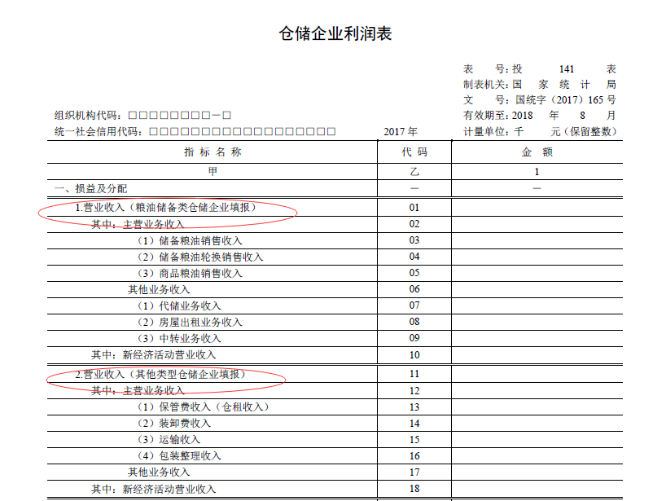
仓储业利润表中，粮油储备类仓储企业和其他类型仓储企业填报的营业收入时分开填写，营业成本和营业利润部分指标统一填写。

Slide 19
“新经济”活动收入/支出
随着分享经济、互联网金融等新兴经济模式的快速发展， 新兴经济活动的重要性越来越显著，而目前关于新经济活动的统计基础非常薄弱，核算资料很不健全。借助投入产出调查可以为新经济核算收集一些基本信息，为此，在2017年调查表中增加“是否有新经济活动”选项，同时在“营业收入” 指标下列出“其中：新经济活动收入”。
对交通运输及仓储业来说，新经济活动营业收入主要指冷链物流服务、多方式联合运输等业务活动的营业收入。

Slide 20
“新经济”活动之现代物流服务
行业分类小类 | 行业分类代码2011 | 名称 | 说明
070205 | 5430* 5990* | 冷链物流服务 | 指为保持新鲜食品及冷冻食品等的品质，使其在从生产到消费的过程中，始终处于低温状态的配有专门设备设施的物流服务，仅包括道路运输的冷藏运输、低温运输、恒温运输等活动；仓储业中的冷库仓储、低温库仓储、恒温库仓储等活动
070206 | 5320* 5430* 552* 5612* | 多方式联合运输 | 指联运经营者受托运人、收货人或旅客的委托，为委托人实现两种以上运输方式（含两种）或两程以上（含两程）运输的衔接，以及提供相关运输物流辅助服务的活动，仅包括铁路、道路、水上、航空等货物运输中的多方式联合运输

Slide 21
典型调查表
差旅费构成（投167表）
机物料消耗构成（投168表）
研究与开发费构成（投169表）
低值易耗品摊销构成（投170表）

Slide 22
典型调查表
可抽取有代表性的时期（如若干季度或月度）的资料填报
尽量填报全年数据
如困难较大，可从全年资料中抽取有代表性的时期（如若干季度或月度）的资料填报。
要满足代表性，不能挑选无法代表2017年全年的特殊月份或者季度（节假日或其他因素等）
程序会与成本构成或期间费用对应指标进行一致化处理
* 减轻被调查单位工作量，提高调查效率。

Slide 23
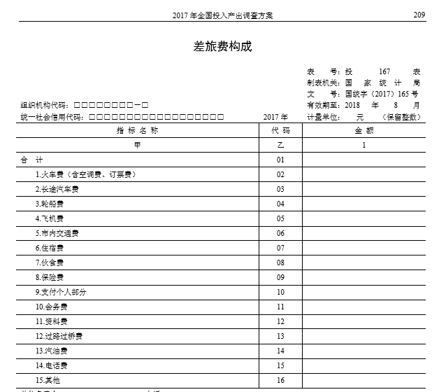
差旅费构成
按照被调查单位差旅费的核算范围，根据有关原始凭证、台账等资料，结合调查表中指标含义汇总填报。
调查单位本年实际发生的各项差旅费用及其构成指标。其中，市内交通费包括用于市内公共汽车、电车、地铁、轮渡和出租车等方面费用。

Slide 24
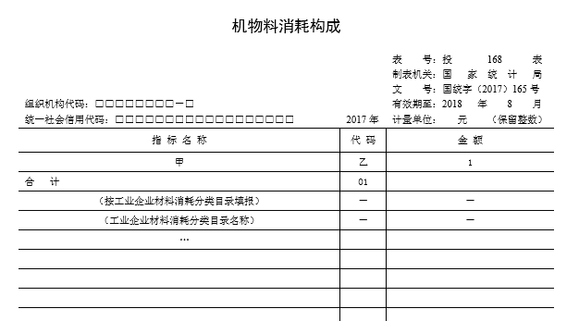
机物料消耗构成
按照被调查单位机物料消耗的核算范围，根据有关机物料消耗的原始凭证、台账等资料，按照《工业企业材料消耗分类目录》（请在上海投入产出调查网上查询）分类，汇总填报各类机物料价值。

Slide 25
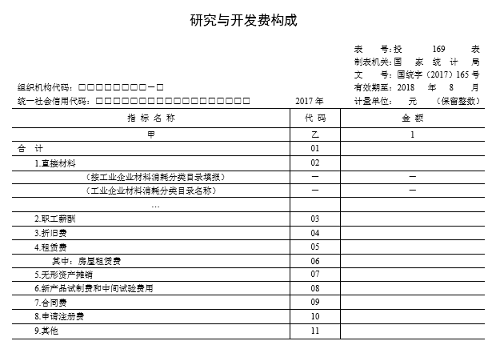
研究与开发费构成
企业研究开发新产品、新技术所发生的直接材料、职工薪酬、折旧费、租赁费、无形资产摊销、新产品试制费和中间试验费用、合同费、申请注册费和其他。其中，直接材料按《工业企业材料消耗分类目录》（请在上海投入产出调查网上查询）划分。

Slide 26
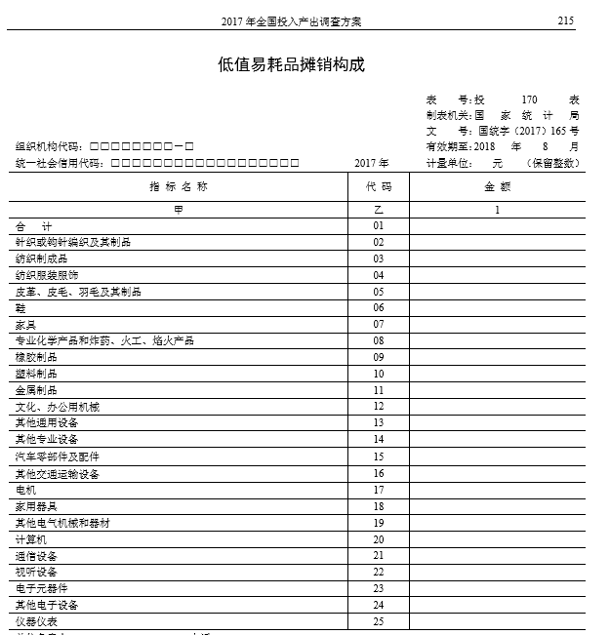
低值易耗品摊销构成
企业发生的低值易耗品摊销构成，根据被调查单位期间费用中低值易耗品摊销核算的有关原始凭证、台账等资料，结合本调查表中指标分类和内容分别填报填报。

Slide 27
谢谢！
THANKS

